Slide 1
Підготовка до державної підсумкової атестації у формі ЗНО – ключове завдання в роботі заступника директора з навчальної роботи (методиста). Алгоритм дій
Державний навчальний заклад
“Сумське вище професійне училище будівництва та автотранспорту”
Заступник директора з навчальної роботи
Тетяна Гречаніченко

Slide 2
Організація науково-методичного супроводу участі учнів училища у ДПА у формі ЗНО, ЗНО-2021
Серпень - жовтень
Засідання педагогічної ради . «Про підсумки проходження учнями закладу державної
підсумкової атестації у формі ЗНО - 2020 та основні завдання щодо підготовки до ЗНО - 2021»
Розробка заходів щодо підвищення якості навчання та підготовки учнів закладу до ДПА у формі ЗНО
Наказ «Про організацію роботи з підготовки учнів училища до зовнішнього незалежного оцінювання результатів навчання, здобутих на основі повної загальної середньої освіти у 2021 році»
Складання індивідуальних планів роботи викладачів з обдарованими учнями та з підготовки до ДПА у формі ЗНО.
Індивідуальний план роботи викладача математики Алексенко О.А. з обдарованими учнями, з підготовки учнів до ДПА у формі ЗНО, ЗНО-2021 (фрагмент)

Slide 3
Організація науково-методичного супроводу участі учнів училища у ДПА у формі ЗНО, ЗНО-2021
Вересень
Проведення зрізів знань з предметів, що передбачені як обов’язкові складові ДПА у формі ЗНО серед учнів І курсу.
Наказ «Про підсумки перевірних контрольних робіт за курс базової середньої школи»
Розробка заходів щодо ліквідації прогалин в знаннях, вміннях та навичках учнів. Створення таблиць для здійснення моніторингу навчальних досягнень учнів (з І по ІІІ курси)

Slide 4
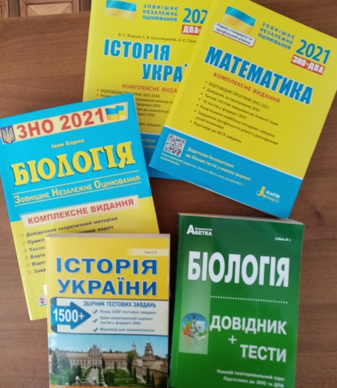
Організація науково-методичного супроводу участі учнів училища у ДПА у формі ЗНО, ЗНО-2021
Вересень-жовтень
Створення на базі методичного кабінету консультаційного пункту для учнів-випускників щодо якісної підготовки до ЗНО-2021
Оформлення куточків щодо проведення ДПА у формі ЗНО, ЗНО у холі І поверху, навчальних кабінетах
Забезпечення викладачів навчальною, методичною літературою, збірниками, посібниками, за якими проводиться ДПА, ЗНО у 2021 році
Висвітлення питань ЗНО, ДПА на сайті закладу освіти, постійне оновлення матеріалів щодо даного питання

Slide 5
Організація науково-методичного супроводу участі учнів училища у ДПА у формі ЗНО, ЗНО-2021
Сайт закладу освіти
Блоги викладачів
викладача історії
викладача англійської мови
викладача фізики

Slide 6
Організація науково-методичного супроводу участі учнів училища у ДПА у формі ЗНО, ЗНО-2021
Серпень- вересень
Розробка та затвердження планів факультативних занять (на підставі програм, затверджених МОНУ). Організація роботи факультативів
Предмет | Викладач ПІБ | Програма (автор, ким, коли затверджена, підстава для складання)
Українська мова | Бібікова Юлія Олегівна | Програма факультативного курсу «Стилістика сучасної української мови» для 10-11 класів загальноосвітніх навчальних закладів. Рекомендована Міністерством освіти і науки України (лист ІМЗО від 03.07.2017 №21.1/12-Г-314).
Математика | Алексенко Олена Анатоліївна | Математика «Готуємося до ЗНО». Програма факультативного курсу для 10,11 класів загальноосвітніх навчальних закладів. Рекомендовано Міністерством освіти і науки України (лист № 1/11 -9682 від 11.09.2018). Укладач: О. Калитка.
Історія України | Нижегородцева Тетяна Анатоліївна | Навчальна програма курсу за вибором (лист Міністерства освіти і науки України від 29.08.2016 року №1/11-11414). За ред. Луньова С.М., І.Є. Василенко.
Англійська мова | Бурлака Оксана Володимирівна | Програма факультативного курсу з англійської мови «The Key to Success» для закладів загальної середньої освіти (авт. Мацак Є. Л, Булгакова В.Г.) 10-11класи (лист ІМЗО від 21.06.2018 № 22.1/12-Г-392)

Slide 7
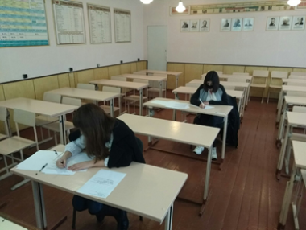
Організація науково-методичного супроводу участі учнів училища у ДПА у формі ЗНО, ЗНО-2021
Вересень-жовтень
Проведення інструктивно-методичних засідань з питань опрацювання нормативних документів щодо організації та проведення ЗНО у 2021 році
Викладачі ознайомлені:
з наказами МОНУ
- від 30.09.2020 № 1210 «Про підготовку до проведення у 2021 році зовнішнього незалежного оцінювання результатів навчання, здобутих на основі повної загальної середньої освіти»,
- від 08.10.2020 № 1232 «Про підготовку та проведення зовнішнього незалежного оцнювання результатів навчання з математики»,
- від 08.10.2020 № «Про проведення пробного зовнішнього незалежного оцінювання в 2021 році»,
- від 09.07.2019 №945 «Деякі питання проведення в 2021 році зовнішнього незалежного оцінювання результатів навчання, здобутих на основі повної загальної середньої освіти»,
з листом Харківського регіонального центру оцінювання якості освіти від 12.10.2020 № 10/01-25/408 «Про проведення інформаційно-роз’яснювальної роботи щодо особливостей зовнішнього незалежного оцінювання 2021 року»
листом ОІППО від 13.10.2020 №542/10-10 «Про проведення роз’яснювальної роботи щодо ЗНО-2021
Проведення І етапу Всеукраїнської учнівської Інтернет-олімпіади з навчальних предметів у 2020/2021 н.р. у формі завдань ЗНО (дистанційно)
Розробка заходів щодо усунення прогалин в знаннях учнів

Slide 8
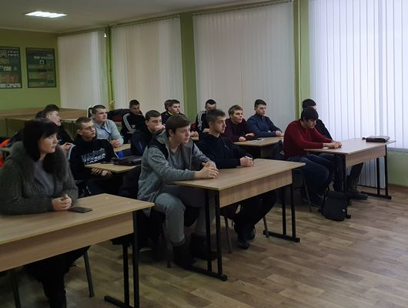
Організація науково-методичного супроводу участі учнів училища у ДПА у формі ЗНО, ЗНО-2021
Жовтень-листопад
Ознайомлення учнів ІІІ курсу з процедурою та особливостями проведення ДПА у формі ЗНО-2021(протоколи зборів груп)
Інформування батьків учнів випускних груп щодо особливостей проведення ЗНО у 2021 році (надіслано листи)

Slide 9
Організація науково-методичного супроводу участі учнів училища у ДПА у формі ЗНО, ЗНО-2021
Жовтень-грудень
Розроблення детальної пам’ятки щодо проходження державної підсумкової атестації у формі зовнішнього незалежного оцінювання, ЗНО-2021, пробного ЗНО для учнів та їх батьків, для викладачів та керівників груп, яку розміщено у теках кожної групи ІІІ курсу на Google-диску

Slide 10
Організація науково-методичного супроводу участі учнів училища у ДПА у формі ЗНО, ЗНО-2021
Жовтень-грудень
Проведення класними керівниками годин спілкування «Деякі питання проведення ЗНО у 2021 році», «Пробне ЗНО-2021. Не втрачай свій шанс», «Особливості вступної кампаніях до закладів вищої освіти»
Здійснення анкетування учнів ІІІ курсу щодо вибору третього предмета для складання ДПА у формі ЗНО (історія України або англійська мова), четвертого предмета для складання ДПА у формі ЗНО (фізика, хімія, біологія, географія, історія України, іноземна мова) та вступу до закладів вищої освіти у 2021 році
Формування класними керівниками комплектів документів для реєстрації учнів

Slide 11
Організація науково-методичного супроводу викладачів з підготовки учнів до проходження ДПА у формі ЗНО, ЗНО-2021
Вересень-травень
Педагогічні ради:
«Про роль педагога в підготовці учнів до ДПА у формі ЗНО» (грудень, 2019)
«Сучасний урок в контексті компетентнісного підходу . Формування предметних і ключових компетентностей учнів» (березень, 2020)
«Тестові технології оцінювання компетентностей учнів» (грудень, 2020)

Slide 12
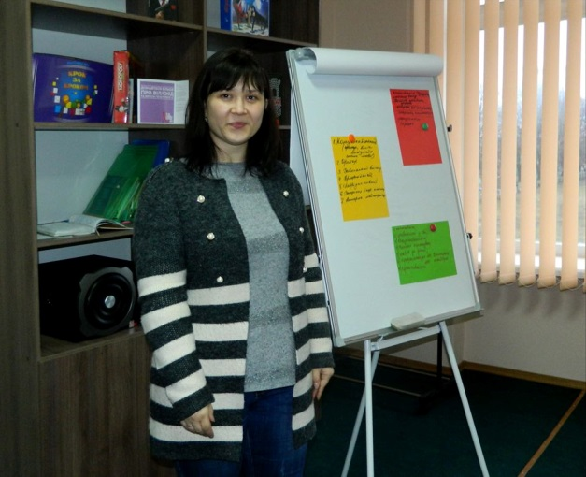
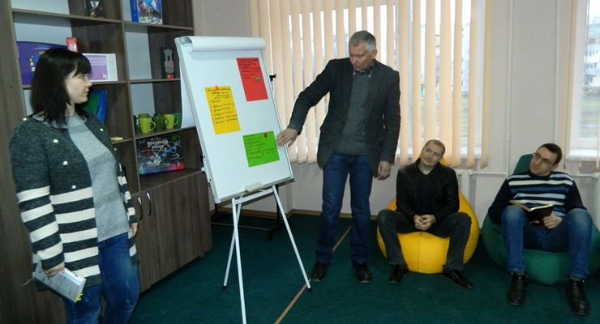
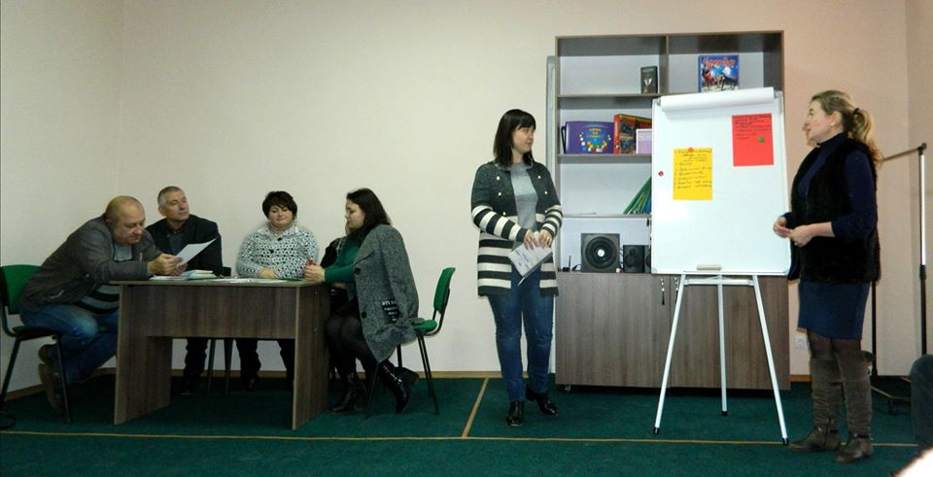
Організація науково-методичного супроводу викладачів з підготовки учнів до проходження ДПА у формі ЗНО, ЗНО-2021
Заняття з елементами тренінгу з педагогами
«Психологічний супровід здобувачів освіти при підготовці до ЗНО»
(лютий 2020)
Будь-який іспит є стресовою ситуацією. Як вести себе викладачам, щоби психологічно підтримати учня, як працювати з учнями , враховуючи їхню індивідуальність? На ці питання викладачі отримали відповіді у ході заняття.

Slide 13
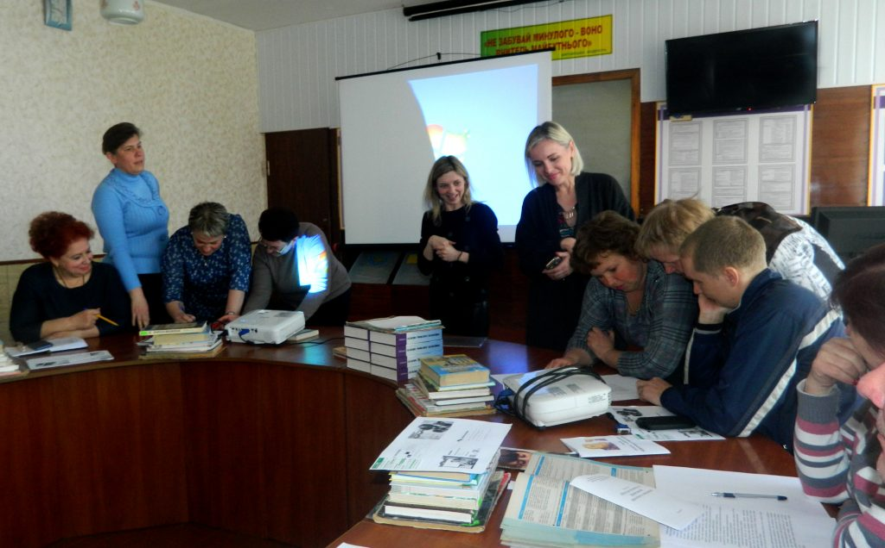
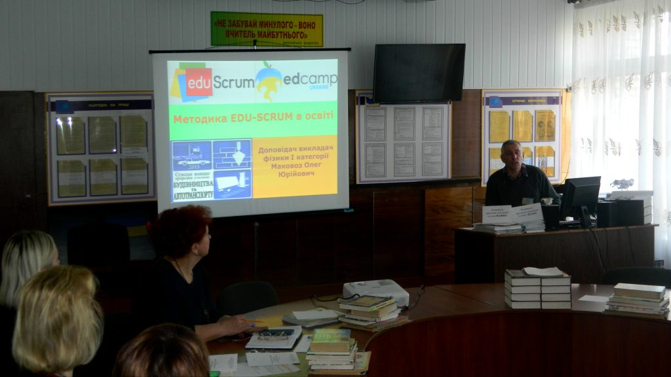
Організація науково-методичного супроводу викладачів з підготовки учнів до проходження ДПА у формі ЗНО, ЗНО-2021
Заняття з елементами тренінгу
«Використання технологій критичного мислення на уроках» (20.02.2020),
де обговорено питання, яким має бути урок, побудований за технологією критичного мислення:
етапи уроку критичного мислення;
інструменти формування критичного мислення в учнів;
умови, створення яких здатне спонукати і стимулювати учнів до критичного мислення.
За результатами тренінгу створено методичну розробку «Методика формування та розвитку критичного мислення».

Slide 14
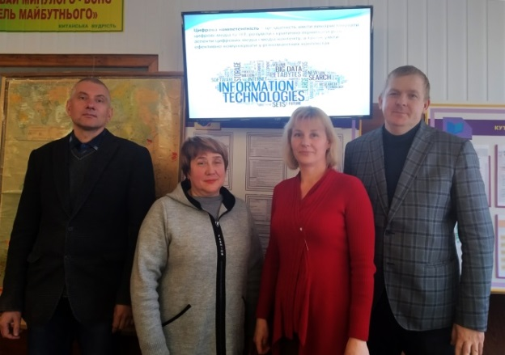
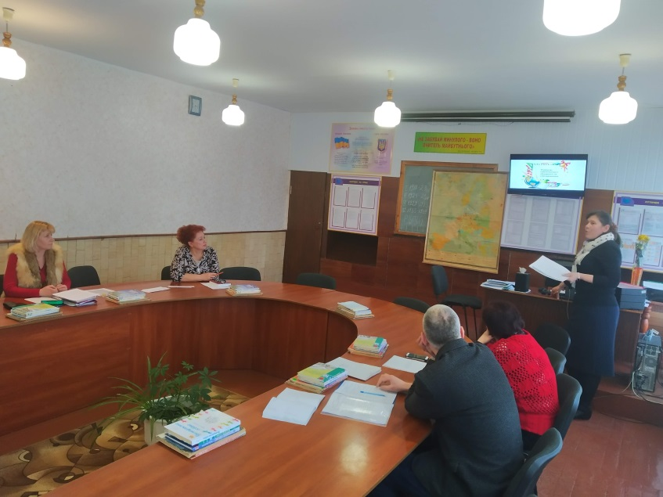
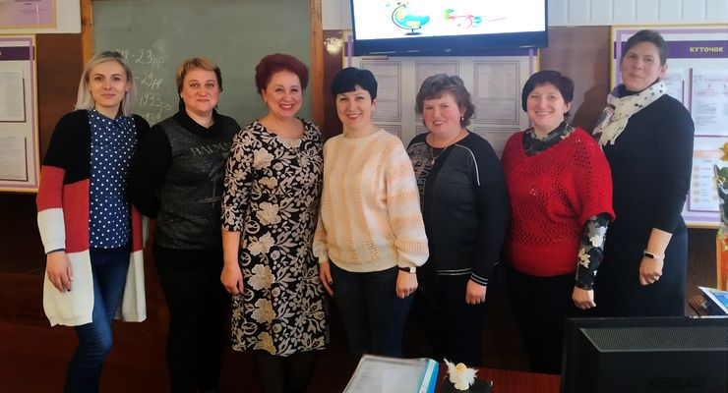
Організація науково-методичного супроводу викладачів з підготовки учнів до проходження ДПА у формі ЗНО, ЗНО-2021
Спільне засідання членів методичних комісій суспільно-гуманітарного та природничо-математичного циклів у формі
круглого столу з проблеми
«Формування предметних і ключових компетентностей учнів» (02.03.2020)
Матеріали круглого столу допоможуть викладачам створити освітнє середовище для реалізації компетентнісного підходу до навчання, оцінити власну практику в контексті освітніх новацій, здійснити моніторинг розвитку учнів.

Slide 15
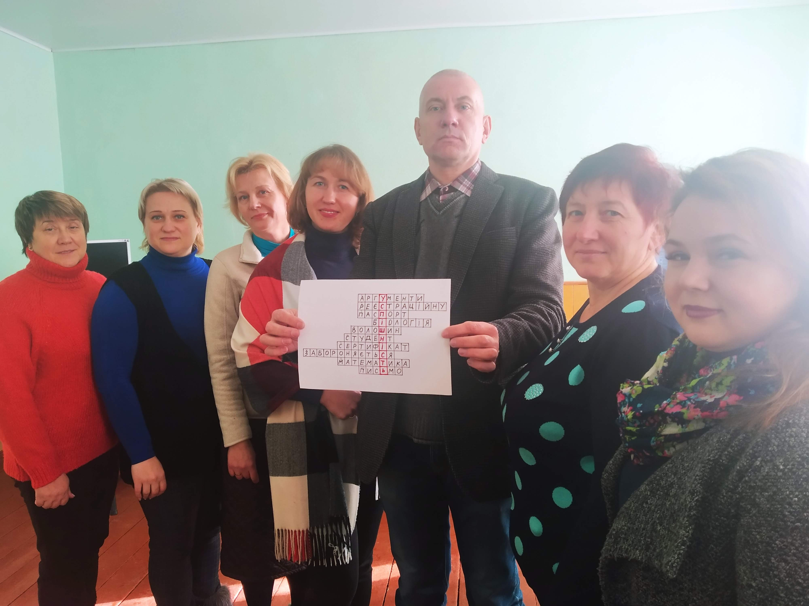
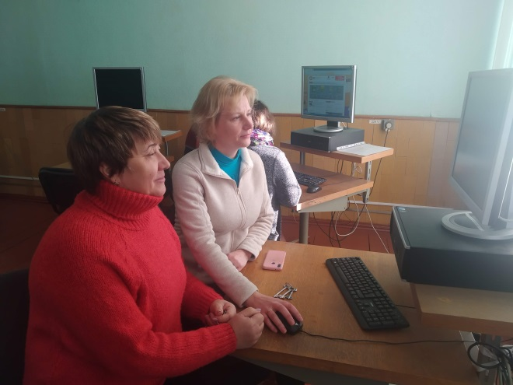
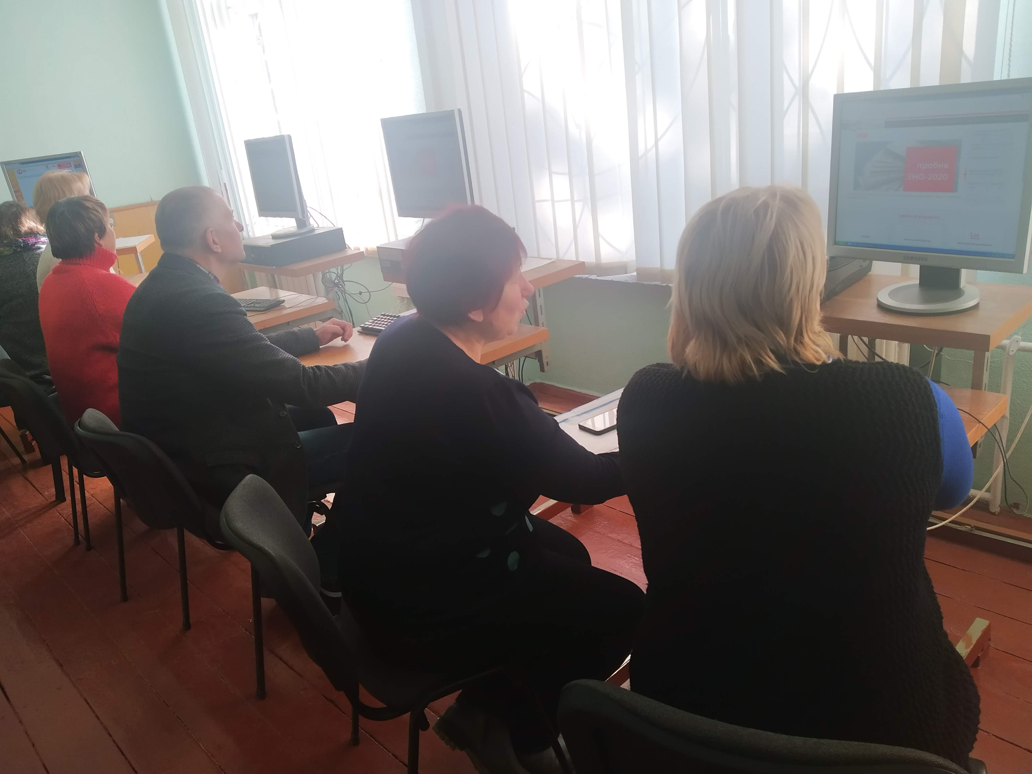
Організація науково-методичного супроводу викладачів з підготовки учнів до проходження ДПА у формі ЗНО, ЗНО-2021
Спільне засідання методичних комісій загальноосвітнього напряму з елементами веб-квесту «Готуємо учнів до ЗНО»
(лютий 2020 р.)

Slide 16
Організація науково-методичного супроводу викладачів з підготовки учнів до проходження ДПА у формі ЗНО, ЗНО-2021
Спільне засідання методичних комісій загальноосвітнього напряму з елементами веб-квесту (лютий 2020 р.)

Slide 17
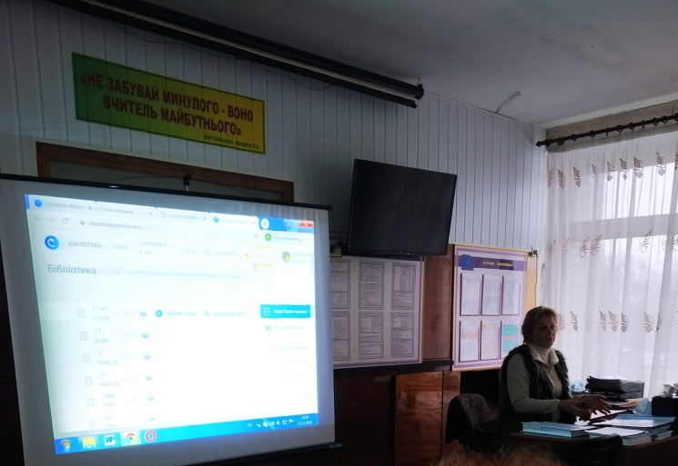
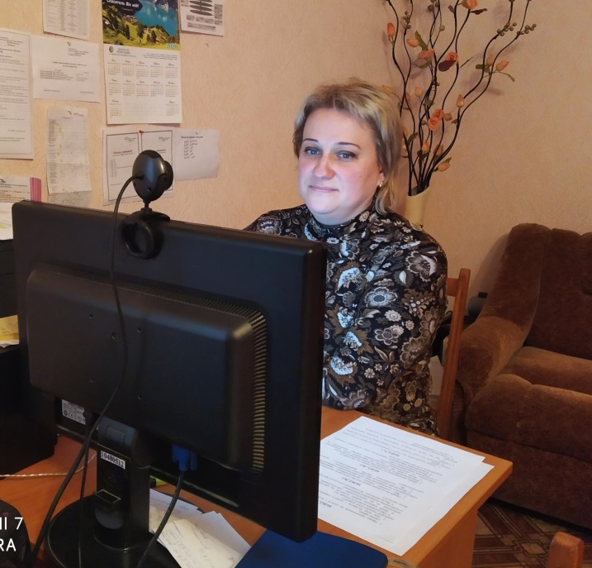
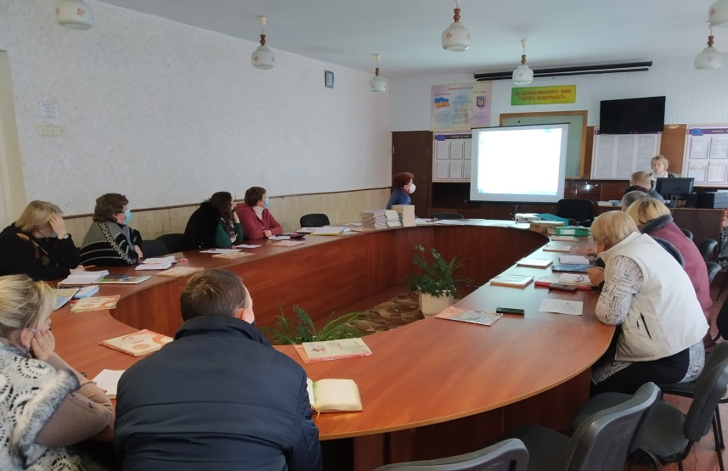
Організація науково-методичного супроводу викладачів з підготовки учнів до проходження ДПА у формі ЗНО, ЗНО-2021
Організація майстер-класів з впровадження тестових технологій з застосуванням цифрових ресурсів (Classtime)
Організація проходження викладачами он-лайн тестів з предметів
Зустрічі з представниками ХРЦОЯО, участь у вебінарах НМЦ ПТО в Сумській області (методична нарада у форматі zoom- конференцій з метою актуалізації маркерів стратегії розвитку освітніх оцінювань та методологічних, змістових аспектів ЗНО-2021 (27.10., 06.11. 2020 за ініціативи ХРЦОЯО)

Slide 18
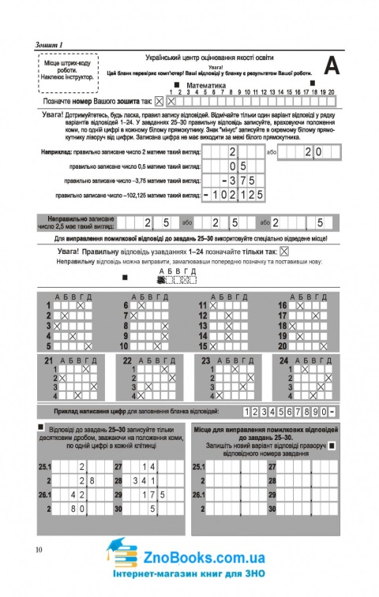
Організація науково-методичного супроводу участі учнів училища у ДПА у формі ЗНО, ЗНО-2021
Уроки
Підготовка учнів до ЗНО здійснюється на уроках по наступних напрямах :
Інформаційна робота. В кабінетах щорічно оформляється інформаційний стенд, що відображає загальну інформацію, пов'язану із ЗНО, а також матеріали ЗНО з предмета: демонстраційний варіант ЗНО, інструкція по виконанню роботи, інструкція по заповненню бланків, методичні і психолого-педагогні особливості підготовки до здачі ЗНО (рекомендації для випускників), Календарний план ЗНО, графік консультативних занять з підготовка до ЗНО, список літератури і адреси сайтів.
Невід'ємним елементом підготовки до ЗНО являється навчання учнів заповненню бланків. Робота в цьому напрямі ведеться систематично.
Змістовна підготовка. Робота з тестами. Якомога більше тестів.
Психологічна підготовка

Slide 19
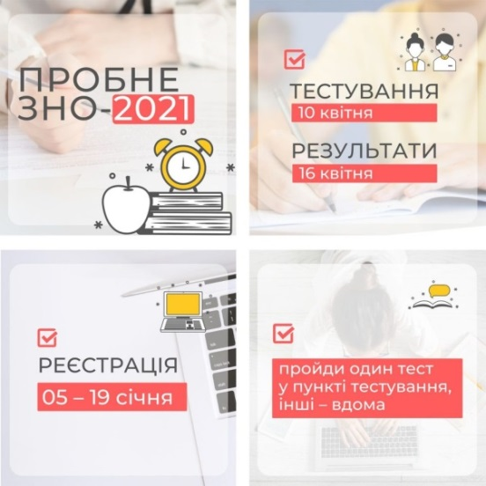
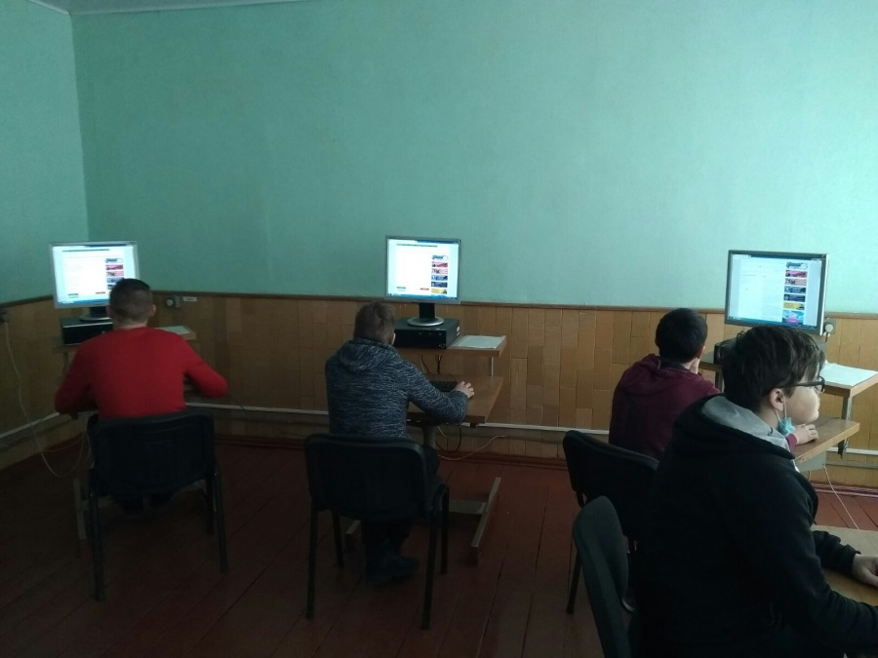
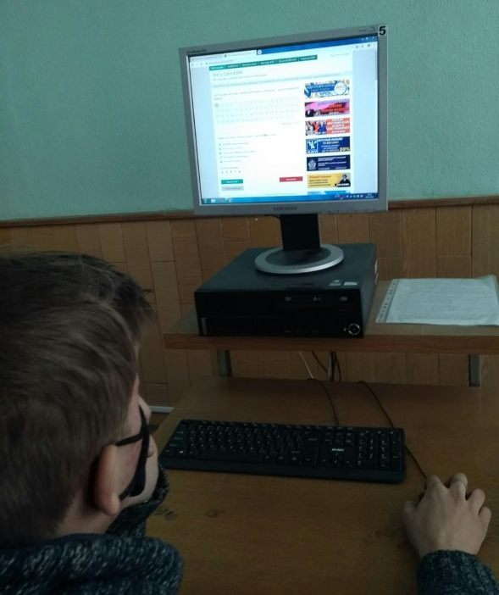
Організація науково-методичного супроводу участі учнів училища у ДПА у формі ЗНО, ЗНО-2021
Факультативи (поглиблене вивчення предмета)
Консультації (індивідуальні і групові)
Он-лайн тестування з предметів
Участь у пробному тестуванні (платно)
Участь у пробному тестуванні (безкоштовно)
Тренінги з психологом
Консультативні заняття з учнями по процедурі ЗНО
Системне повторення навчального матеріалу
(з початку ІІ семестру)

Slide 20
Організація науково-методичного супроводу участі учнів училища у ДПА у формі ЗНО, ЗНО-2021
Участь учнів в онлайн-тестуванні з предметів
http://zno.ua/online-testi-zno.html — безкоштовні онлайн тести ЗНО https://znoclub.com/online-testi-zno.html
http://zno-ua.net/ – сайт з онлайн-тестами минулих років ЗНО.
http://zno.osvita.ua/ukrainian/ — пробні та реальні ЗНО, посортовані за роками.
http://ukrainetest.com.ua/ — онлайн-тести з різних предметів.
http://testzno.com.ua/ — безкоштовні онлайн тестування згідно вимог ЗНО 2021 з наступних навчальних предметів: українська мова і література, історія України, математика, географія, біологія, хімія, фізика
https://www.iznotest.info/ тематичні тренувальні тести для підготовки до ЗНО з усіх предметів
https://www.znonasharu.org.ua/tests онлайн тестування згідно вимог ЗНО 2021

Slide 21
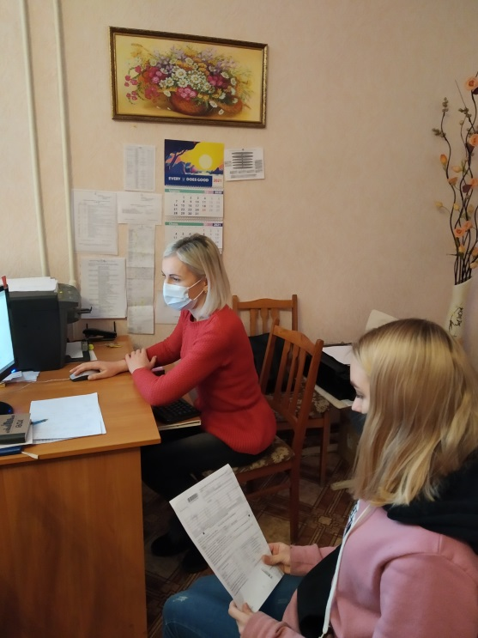
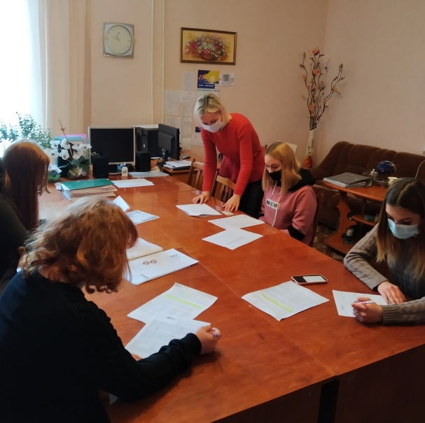
Організація науково-методичного супроводу участі учнів училища у ДПА у формі ЗНО, ЗНО-2021
Реєстрація випускників на пробне ЗНО (січень)
Реєстрація випускників до проходження ДПА у формі ЗНО, ЗНО-2021 (лютий)
Надсилання комплекту документів на ХРЦОЯО (до 19 лютого)
Участь учнів у пробному ЗНО (квітень )

Slide 22
Організація контролю за підготовкою учнів училища до проходження ДПА у формі ЗНО, ЗНО-2021
Наради при директорові (інформація заступника директора з НР)
Оперативний контроль за роботою викладачів
Вивчення стану викладання предметів, що передбачаються як обов’язкові складові ДПА у формі ЗНО
Тематичний контроль:
Впровадження тестових технологій навчання на різних етапах уроку та в позаурочний час
Впровадження ІКТ в освітній процес
Організація факультативних занять
Організація консультацій (індивідуальних і групових)
Організація системного повторення матеріалу
Моніторинг навчальних досягнень учнів
Контроль за роботою методичних комісій
Контроль за роботою класних керівників

Slide 23
Організація контролю за підготовкою учнів училища до проходження ДПА у формі ЗНО, ЗНО-2021
І семестр
Наказ, який підсумовує роботу педагогічного колективу щодо підготовки учнів до ДПА у формі ЗНО, ЗНО у І семестрі 2020/2021 навчального року (№515-ОД від 28.12.2020 «Про роботу з підготовки учнів до ДПА у формі ЗНО, ЗНО у І семестрі 2020/2021 н.р.»).
ІІ семестр
Наказ, який підсумовує роботу педагогічного колективу щодо підготовки учнів до ДПА у формі ЗНО, ЗНО у 2020/2021 навчальному році
Звіт «Про результати участі учнів у проходженні ДПА у формі ЗНО, ЗНО-2021».

Slide 24
Дякую за увагу!

